Slide 1
Audit Carrefour
Magasin: Route de Gabes- Sfax
Le 06 mars 2017
Dr. Hatem KARAA

Slide 2
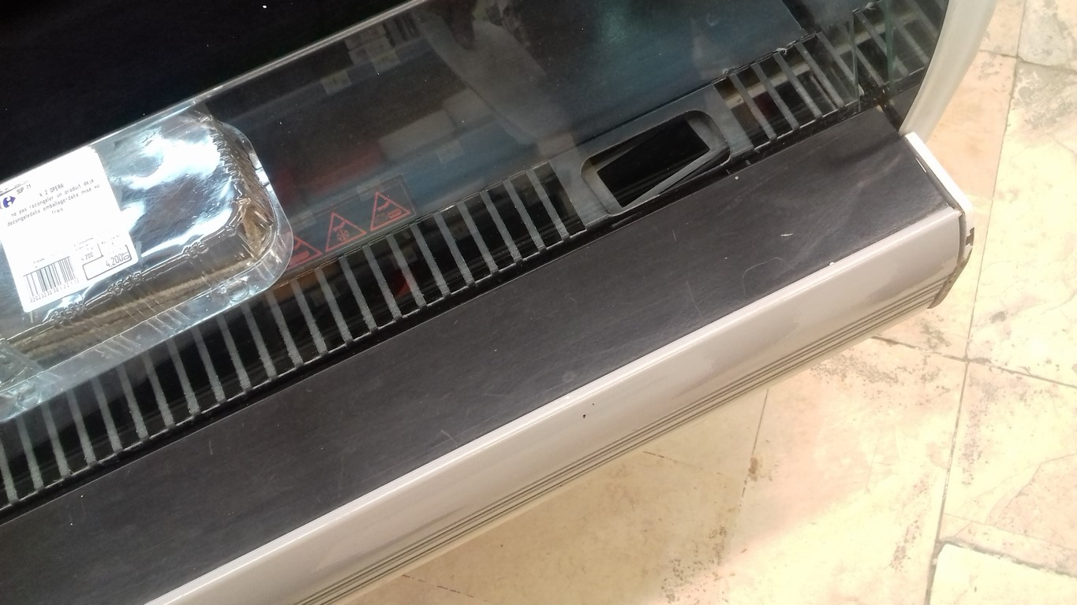
Terminal de cuisson: linéaire de présentation des gâteaux sans afficheur de température.

Slide 3
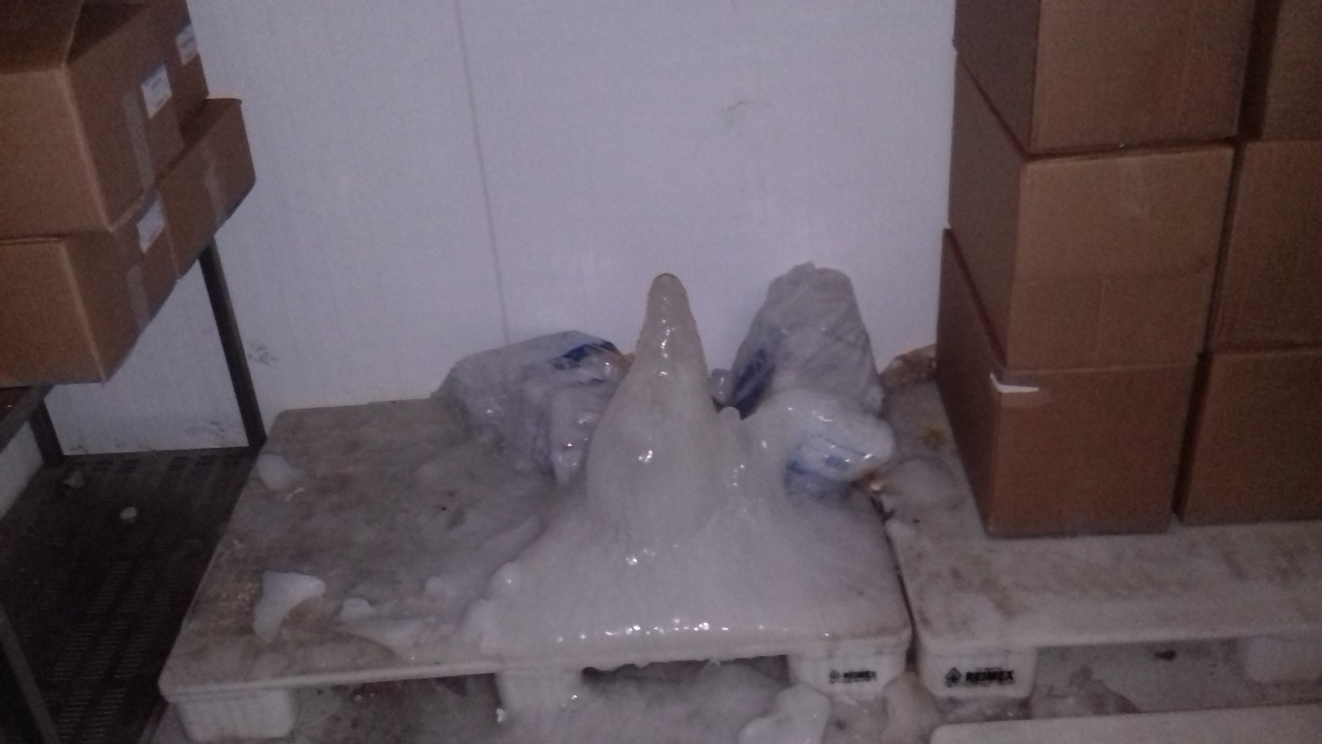
Chambre froide négative: Accumulation de grande quantité de givre sur la palette

Slide 4
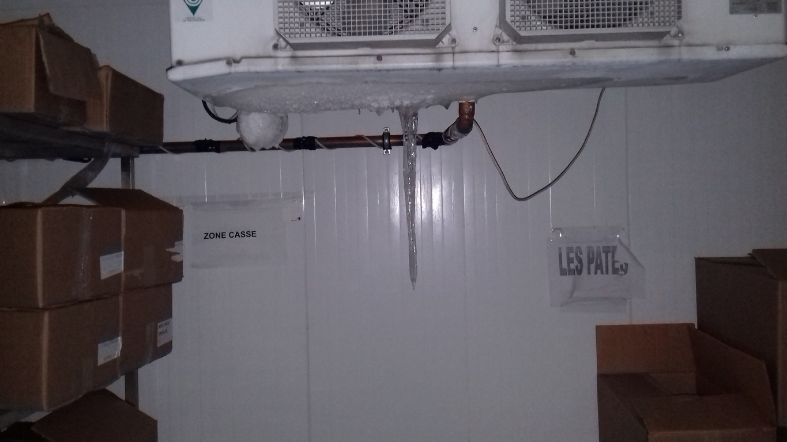
Chambre froide PLS: Accumulation du givre au niveau del’évaportaeur.

Slide 5
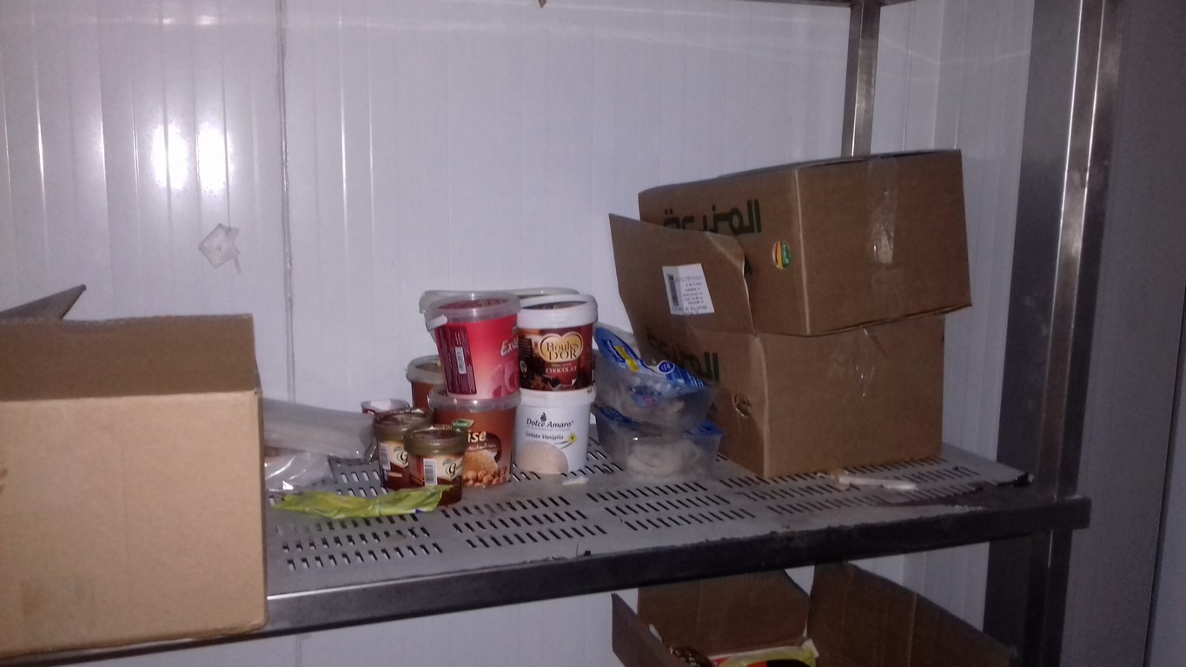
Chambre froide PLS: Produits casse en chambre froide non identifiés.

Slide 6
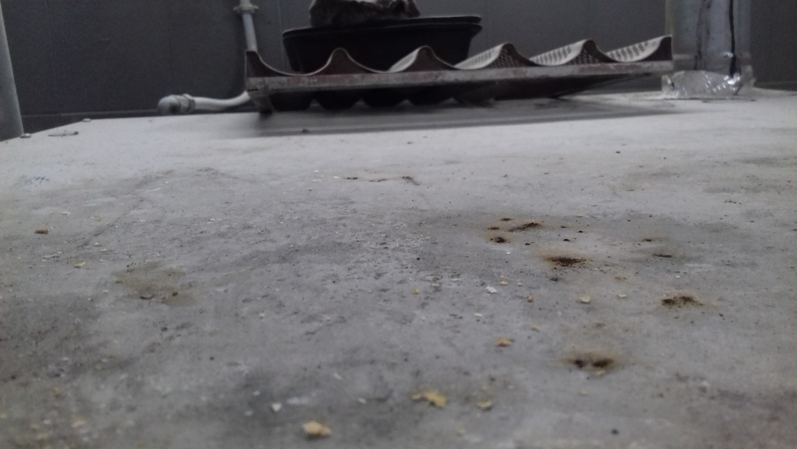
Terminal de cuisson: Renforcer les actions de nettoyage au dessus du four.

Slide 7
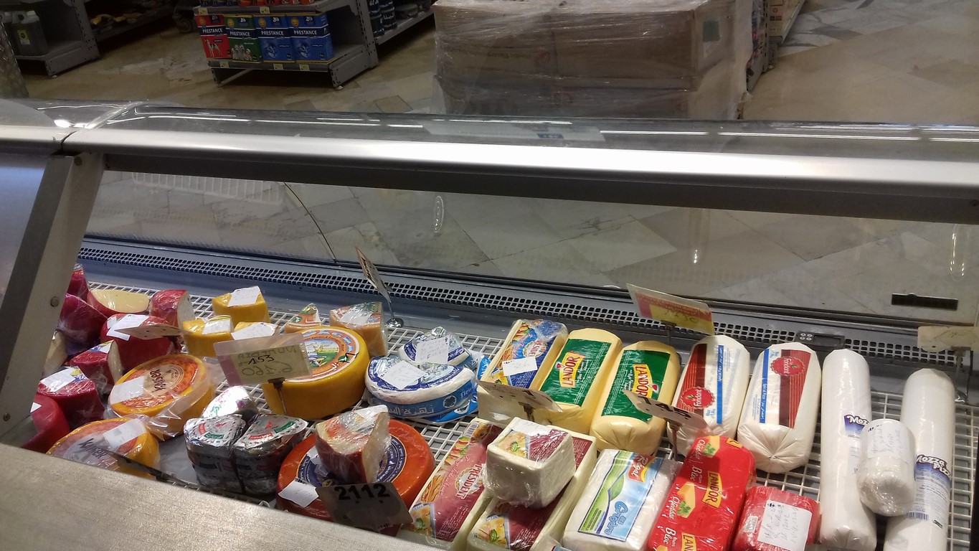
Meuble fromage charcuterie: meuble sans porte coté fromage

Slide 8
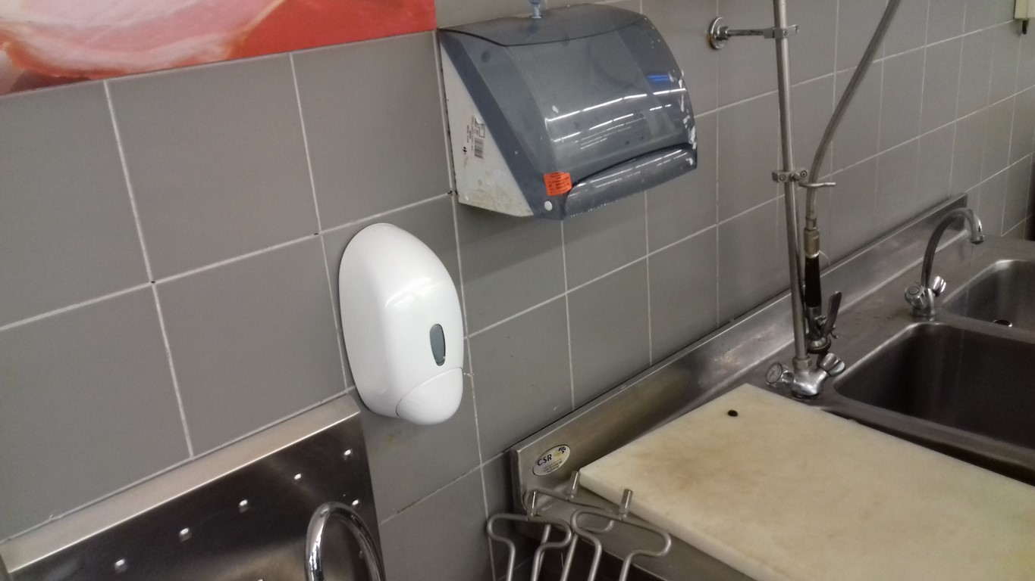
Rayon fromage charcuterie: Distributeur de papier non adapté à la forme du papier.

Slide 9
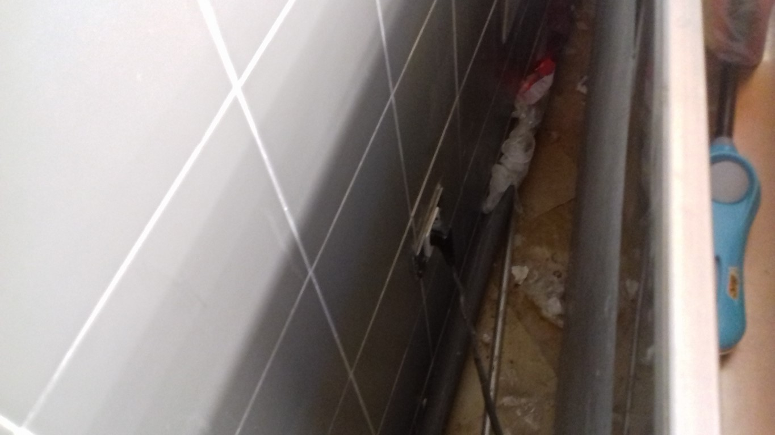
Rayon fromage charcuterie: renforcer les actions de nettoyage et désinfection derrière la table.

